Slide 1


Repositorios (GITHUB)
Dispositivos móviles
Presentado por: Antonio Roa
Profesor: Jorge Rivalcoba
7TA
TIC’s

Slide 2
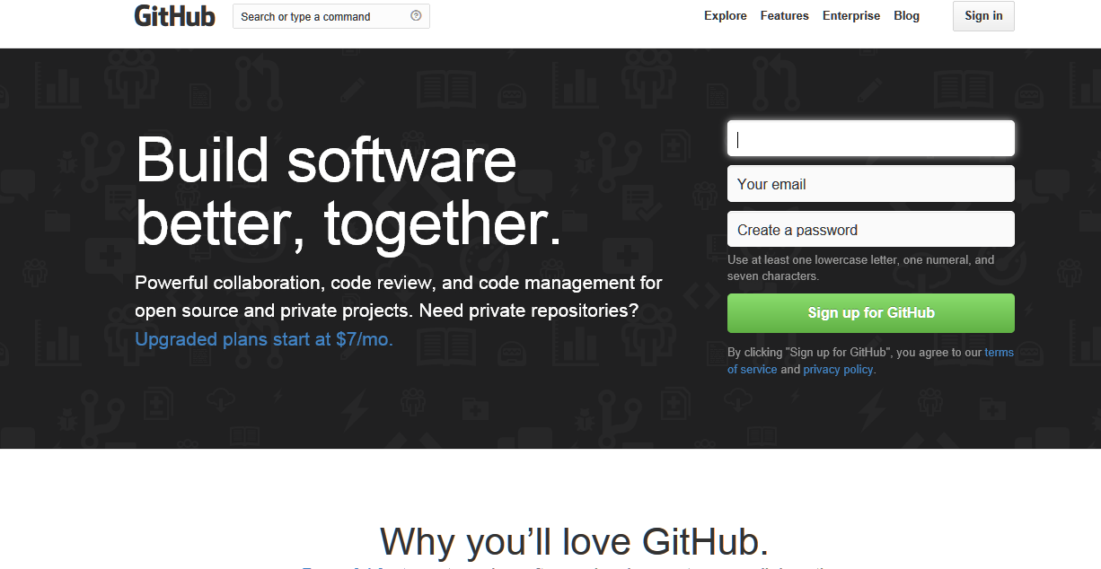
Darse de alta en GitHub

Slide 3
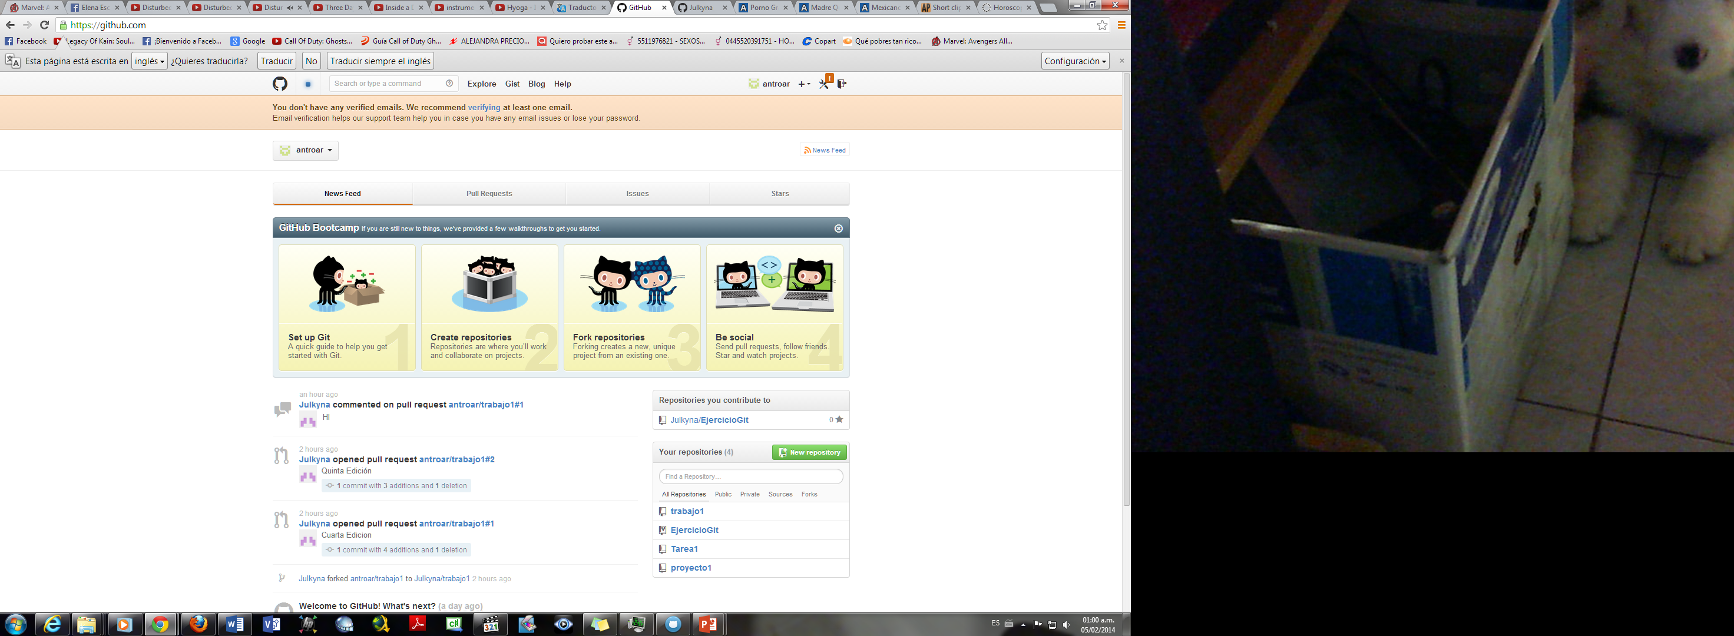
Creación de un repositorio
Nuevo repositorio

Slide 4
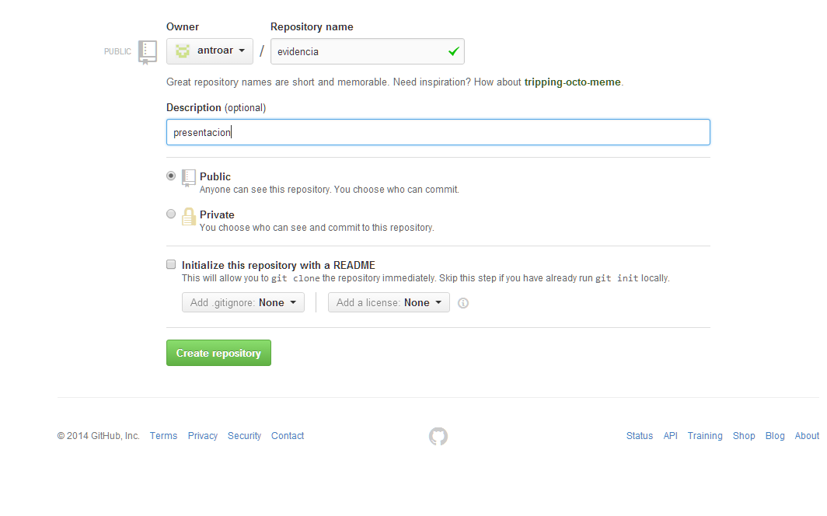
Dando estructura al repositorio

Slide 5
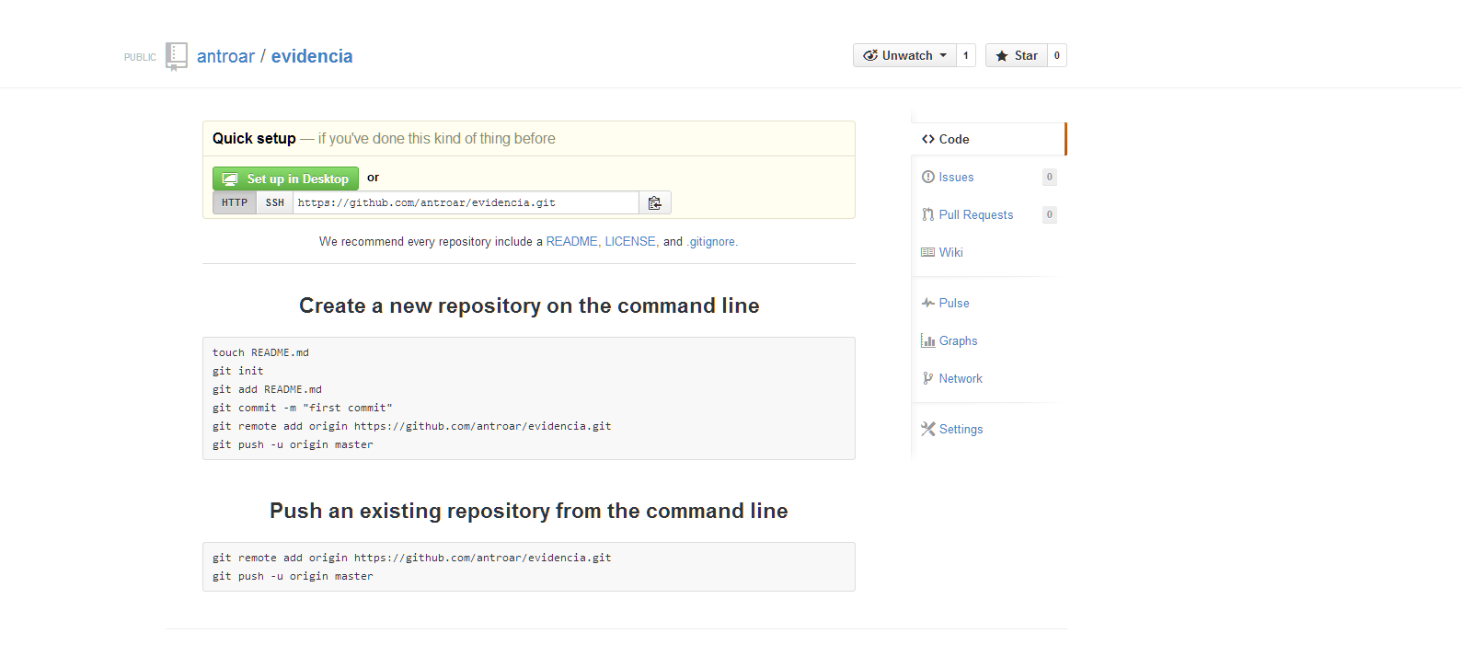
Instalando GitHub a escritorio

Slide 6
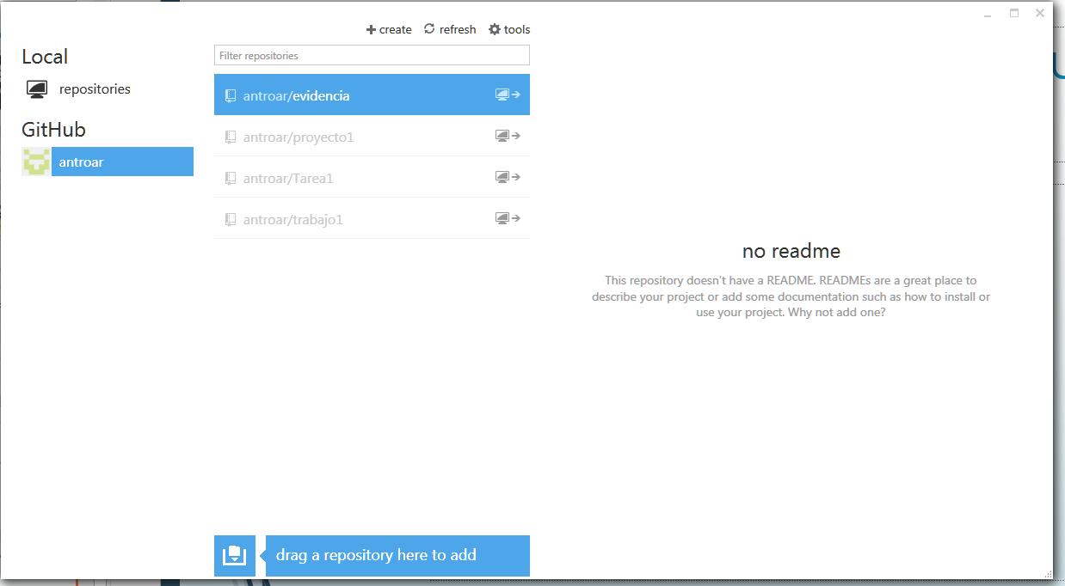
GitHub en la nube con repositorios
Click para entrar al servidor

Slide 7
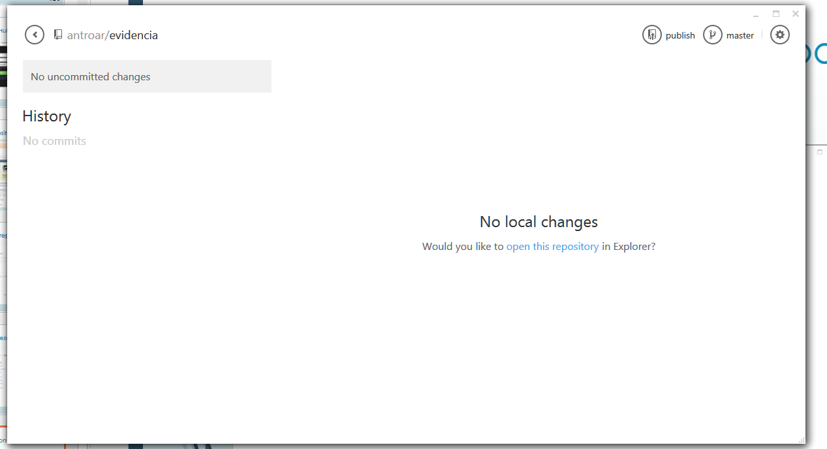
Creación de un archivo

Slide 8
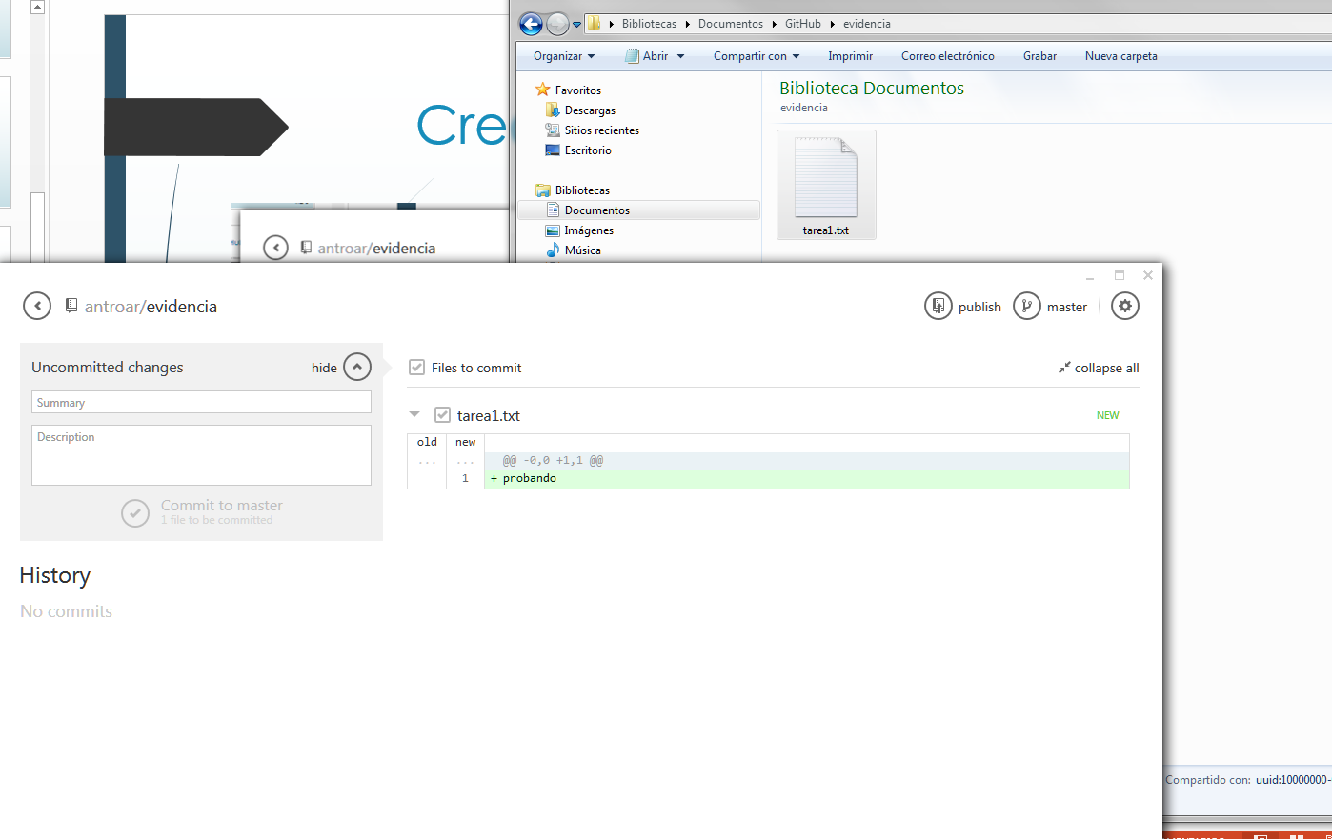
Se genera archivo y se hace commit
Ruta donde se genera el proyecto
Nuevo archivo en bloc
Detallamos el nombre y descripción del historial del archivo al hacer commit
Texto nuevo en el documento

Slide 9
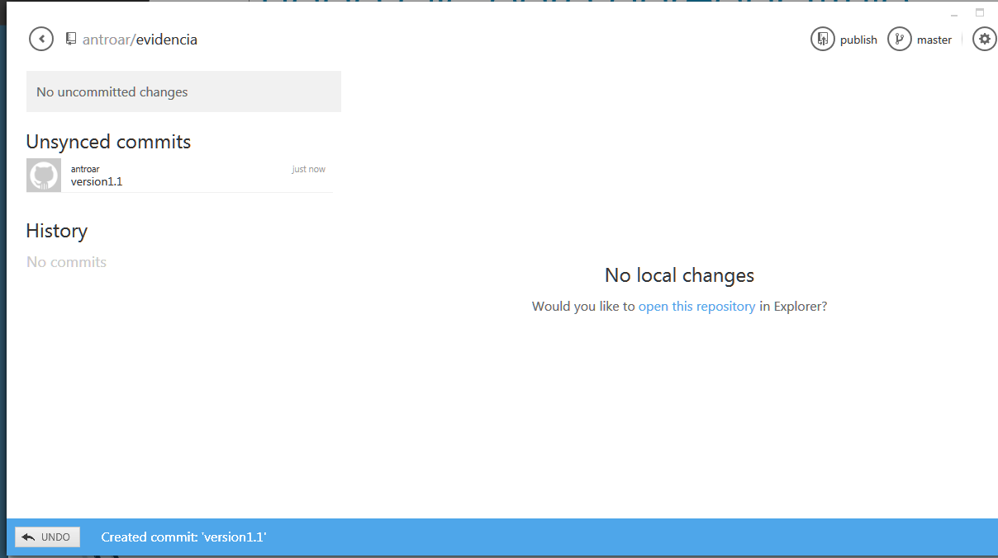
Se Sube al servidor
Se publica al servidor
Nombre del commit

Slide 10
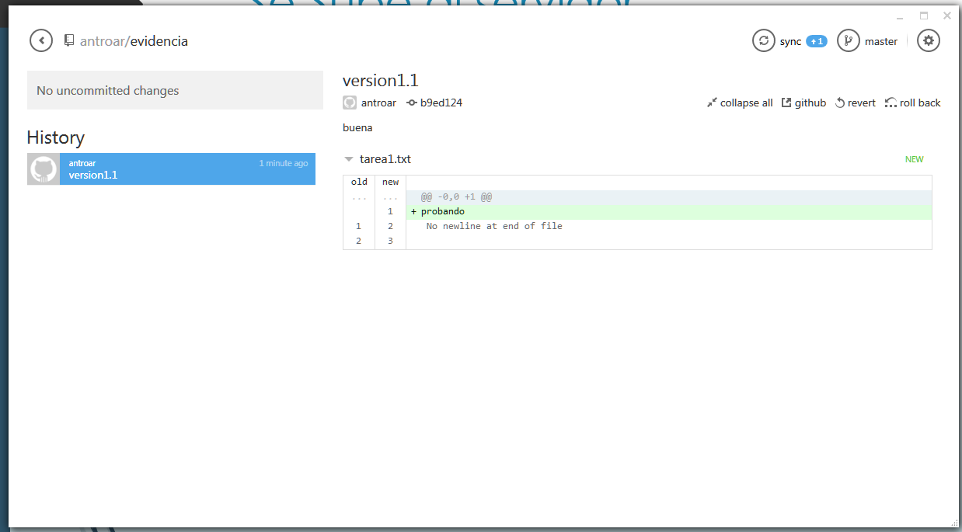
Queda registro
Opciones para revertir y regresar los cambios creados
Registro
Nombre del documento y texto

Slide 11
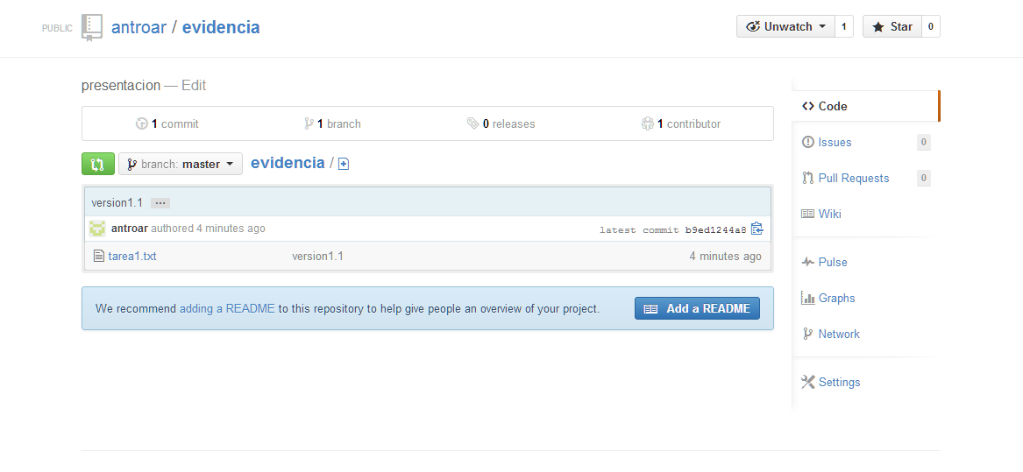
Vista del servidor
Documento creado y nombre del commit versión 1.1

Slide 12
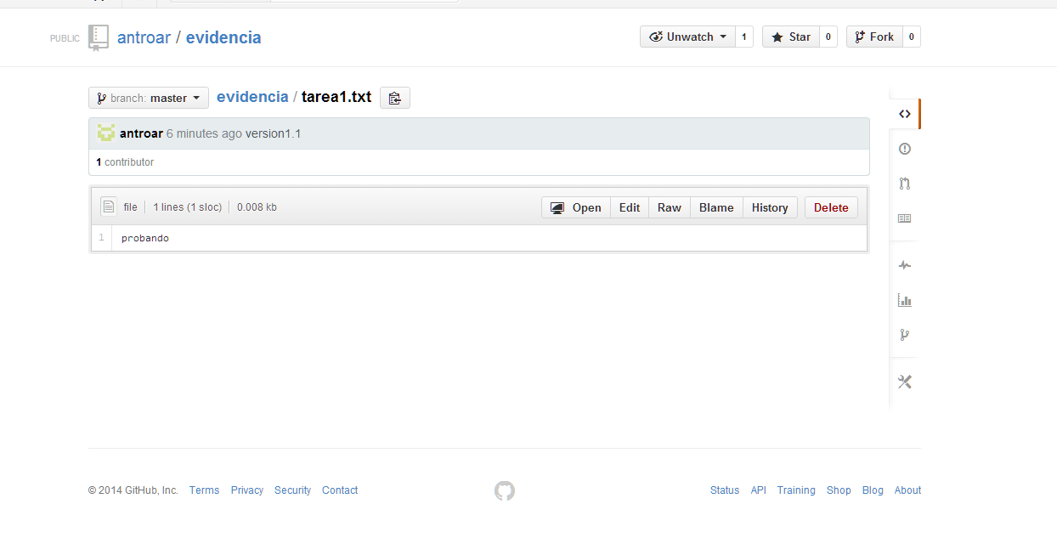
Edición del archivo en servidor

Slide 13
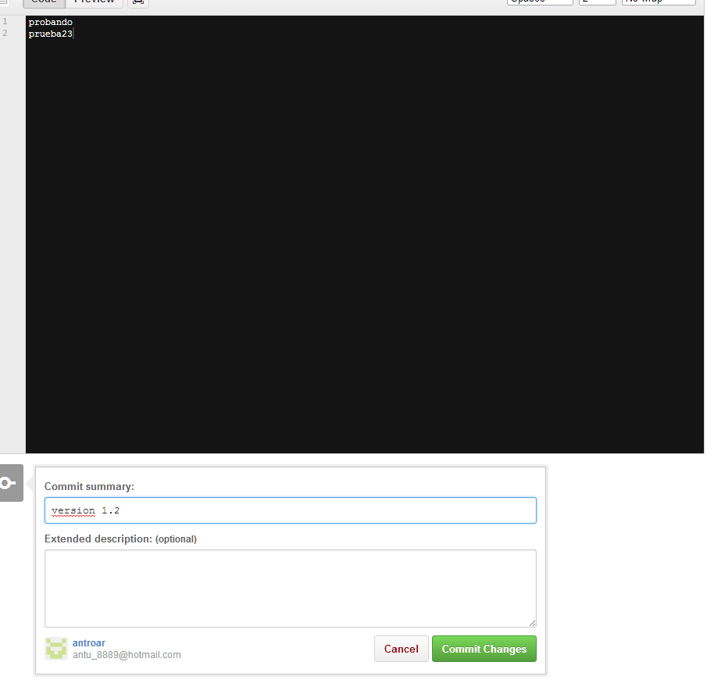
Se manda un commit para salvar

Slide 14

Vista del archivo

Slide 15
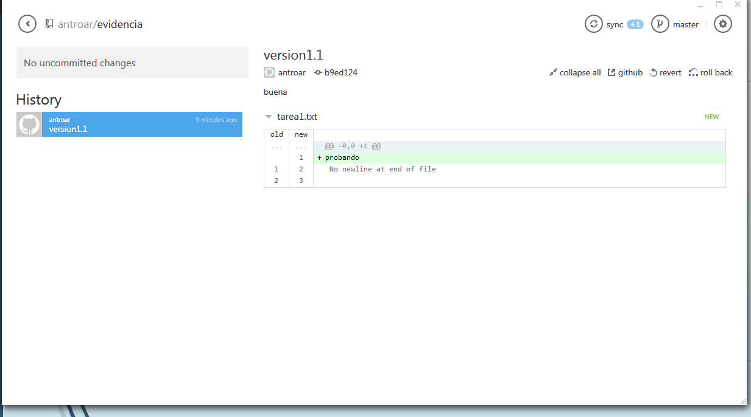
Vista para los cambios para la pc
Se sincroniza

Slide 16
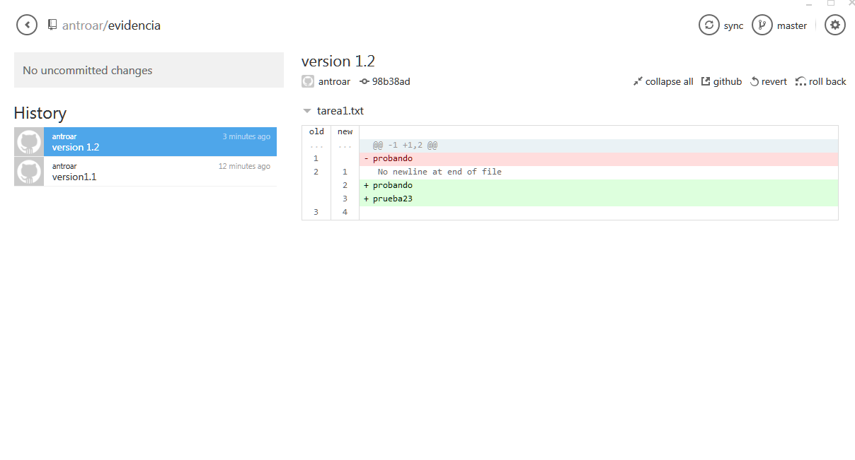
Se ve los cambios reflejados

Slide 17
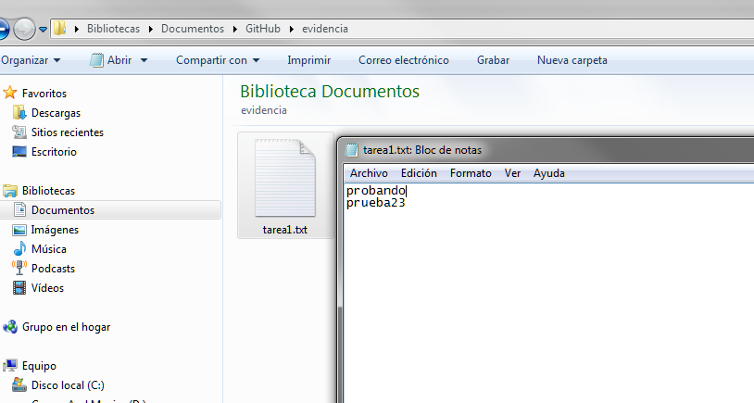
El archivo automáticamente cambia el de la carpeta en windows

Slide 18
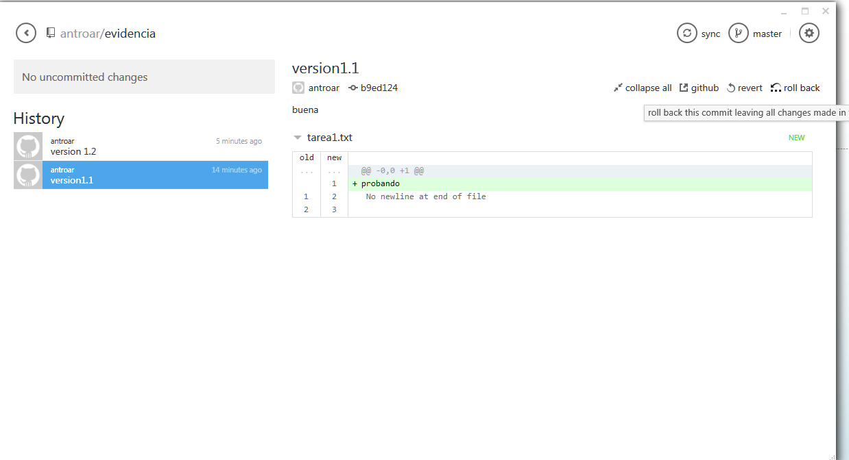
Para deshacer los cambios

Slide 19
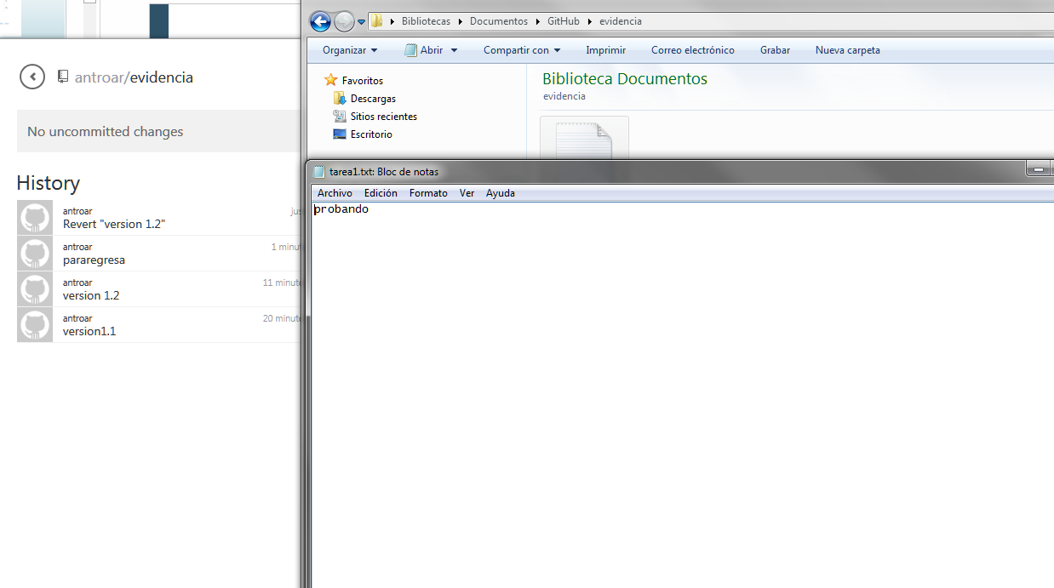
Vista como revierte el cambio 1.2

Slide 20
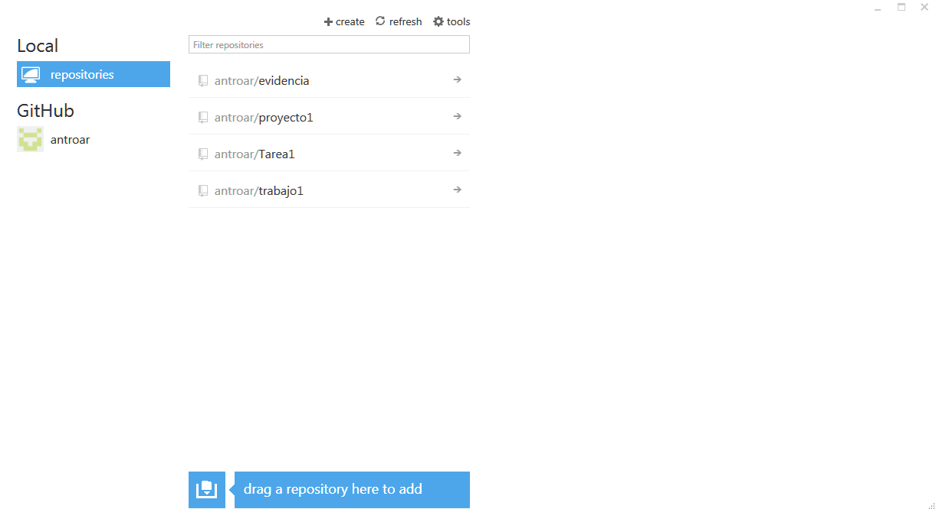
Creación repositorio local
En la ventana local le damos en repositorios, parte derecha créate (crear repositorio)

Slide 21
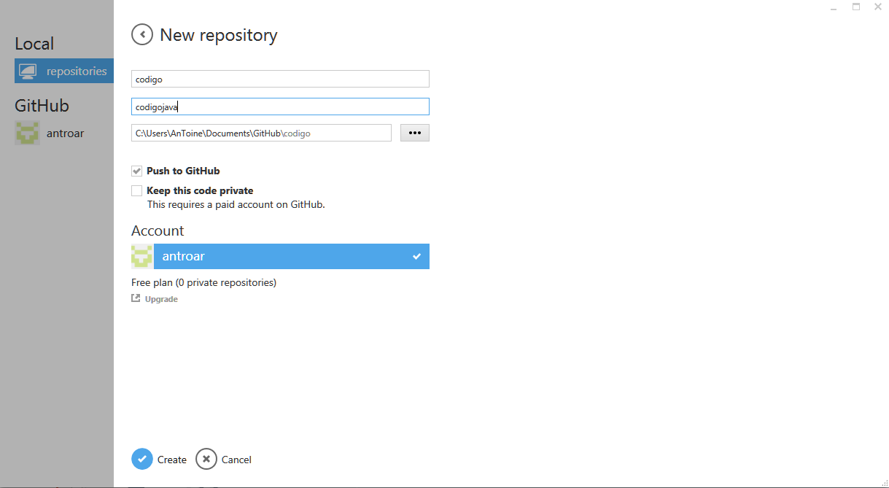
Ubicación y nombre del repositorio

Slide 22
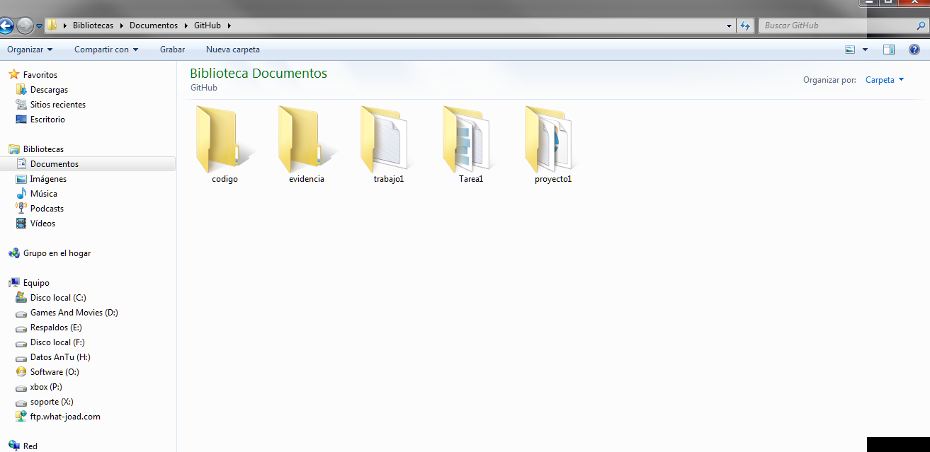
Repositorio creado
Ahí guardaremos nuestro proyecto de java

Slide 23
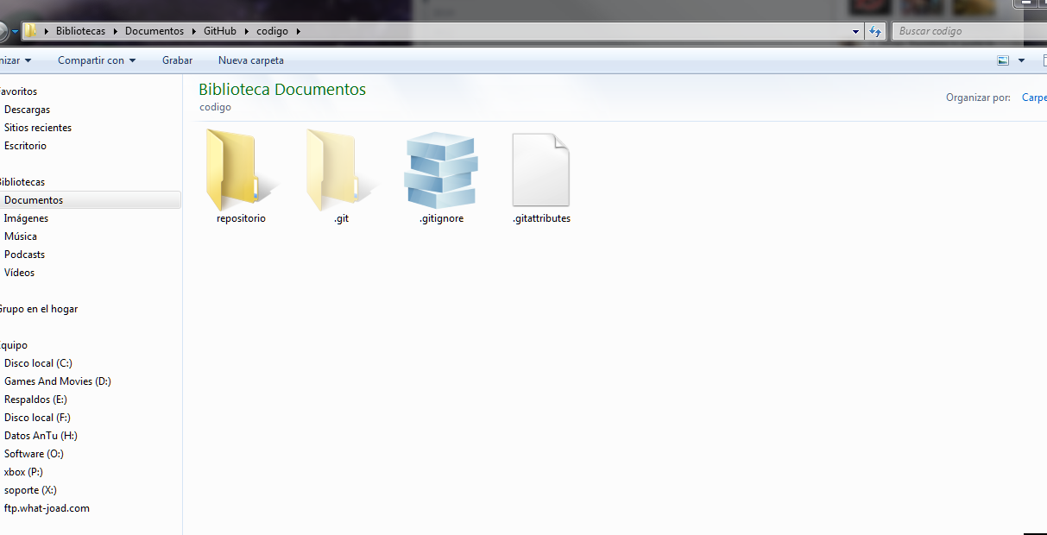
Se creo un proyecto repositorio

Slide 24
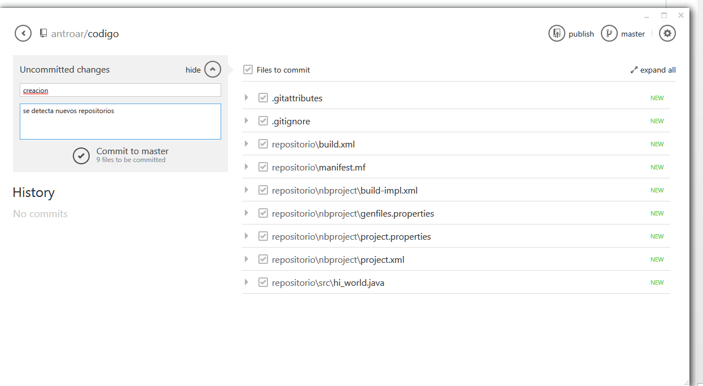
Github automáticamente los localiza
Se hace un commit para respaldar

Slide 25
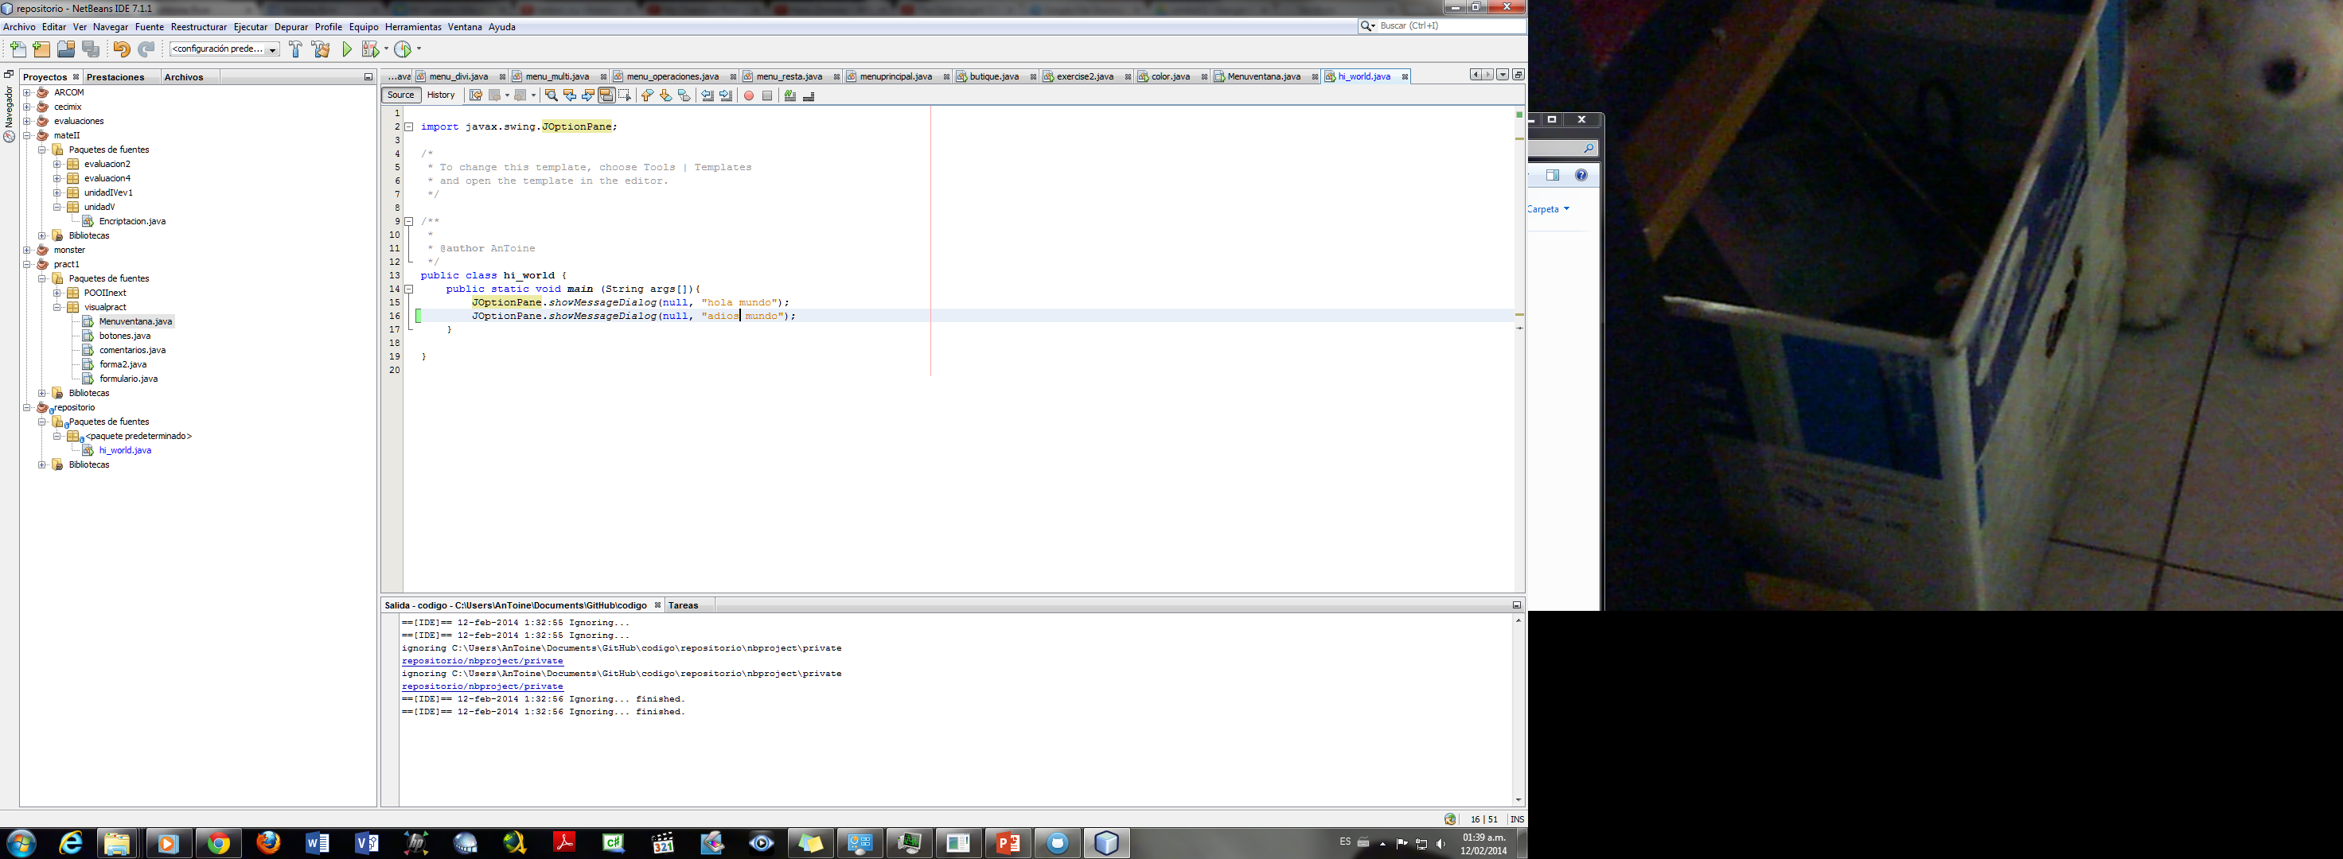
El archivo original contiene un hola

Slide 26
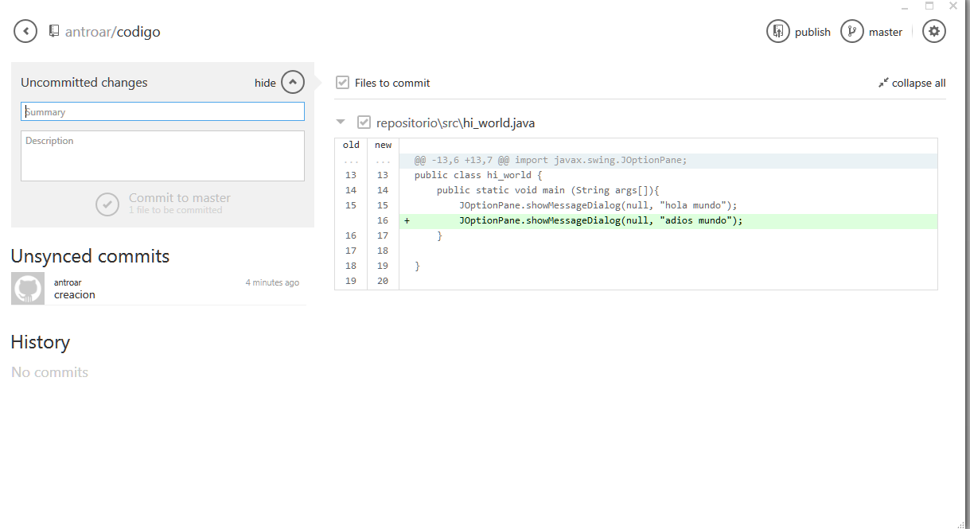
El archivo se le agrega un adiós mundo
Github reconoce el cambio y pide un commit

Slide 27
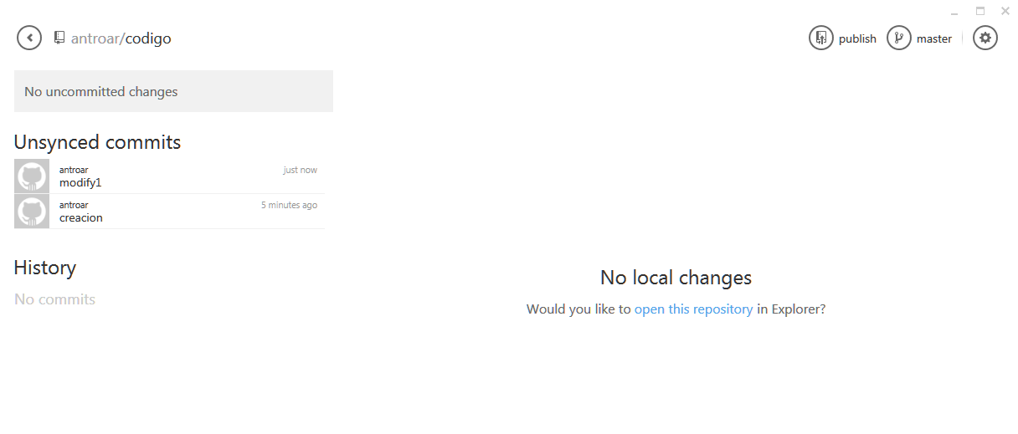
Genera el historial de guardados del archivo

